Slide 1


PORTAFOLIO DE TÍTULO (APT122) • FASE 1
DEFENSA EN PROFUNDIDAD
KRONOS SENTINEL
Autonomous AI-IPS & Real-Time Incident Voice Response SOAR Architecture
Mitigación Atómica en Kernel FreeBSD + Orquestación de Voz en Tiempo Real con IA Multimodal
DATOS ACADÉMICOS E INSTITUCIONALES
EQUIPO DE INGENIERÍA Y ROLES ASIGNADOS
Institución: Duoc UC — Sede San Joaquín
Escuela: Escuela de Informática y Telecomunicaciones
Carrera: Ingeniería en Conectividad y Redes
Asignatura: Portafolio de Título (APT122)
Estudiante: Bruno Urrea Ortiz (RUT: 21.543.637-3)
Fecha Exposición: 8 de Septiembre de 2026
• Bruno Urrea Ortiz Líder de Ciberseguridad, Motor KRONOS y Gemini Live
• Freddy Vásquez Cortés Ingeniería de Routing, Switching L2/L3 y Telefonía Asterisk
• Cristóbal Quezada Administración de Servicios Web, Proxy HAProxy y DMZ
• Kevin Retamales Hardening Perimetral, Inteligencia pfBlockerNG y QA
DUOC UC SAN JOAQUÍN • ESCUELA DE INFORMÁTICA Y TELECOMUNICACIONES | KRONOS SENTINEL | SLIDE 01 / 12

Slide 2
PORTAFOLIO DE TÍTULO (APT122) • FASE 1: DEFINICIÓN
Agenda de la Presentación (10 Secciones)
01
Contexto y Problemática Crisis de falsos positivos y colapso cognitivo del operador.
06
Objetivos General y Específicos 8 metas técnicas medibles de ingeniería y arquitectura.
02
Descripción del Proyecto Defensa en profundidad y arquitectura SOAR a costo $0 CLP.
07
Metodología y Roles del Equipo Ciclo iterativo e incremental de 4 fases operativas.
03
Vínculo con el Perfil de Egreso Mapeo de 6 competencias troncales de Conectividad y Redes.
08
Evidencias Comprometidas Entregables de avance, código IaC y demostración en vivo.
04
Intereses Profesionales Especialización en Ciberseguridad, SecOps y trayecto DevSec.
09
Plan de Trabajo y Carta Gantt Cronograma de 18 semanas académicas y dependencias.
05
Factibilidad y Gestión de Riesgos Semestre académico, recursos Open Source y evasión de CGNAT.
10
Cierre y Próximos Pasos (Fase 2) Hitos de implementación perimetral y ronda de preguntas.
DUOC UC SAN JOAQUÍN • ESCUELA DE INFORMÁTICA Y TELECOMUNICACIONES | KRONOS SENTINEL | SLIDE 02 / 12

Slide 3
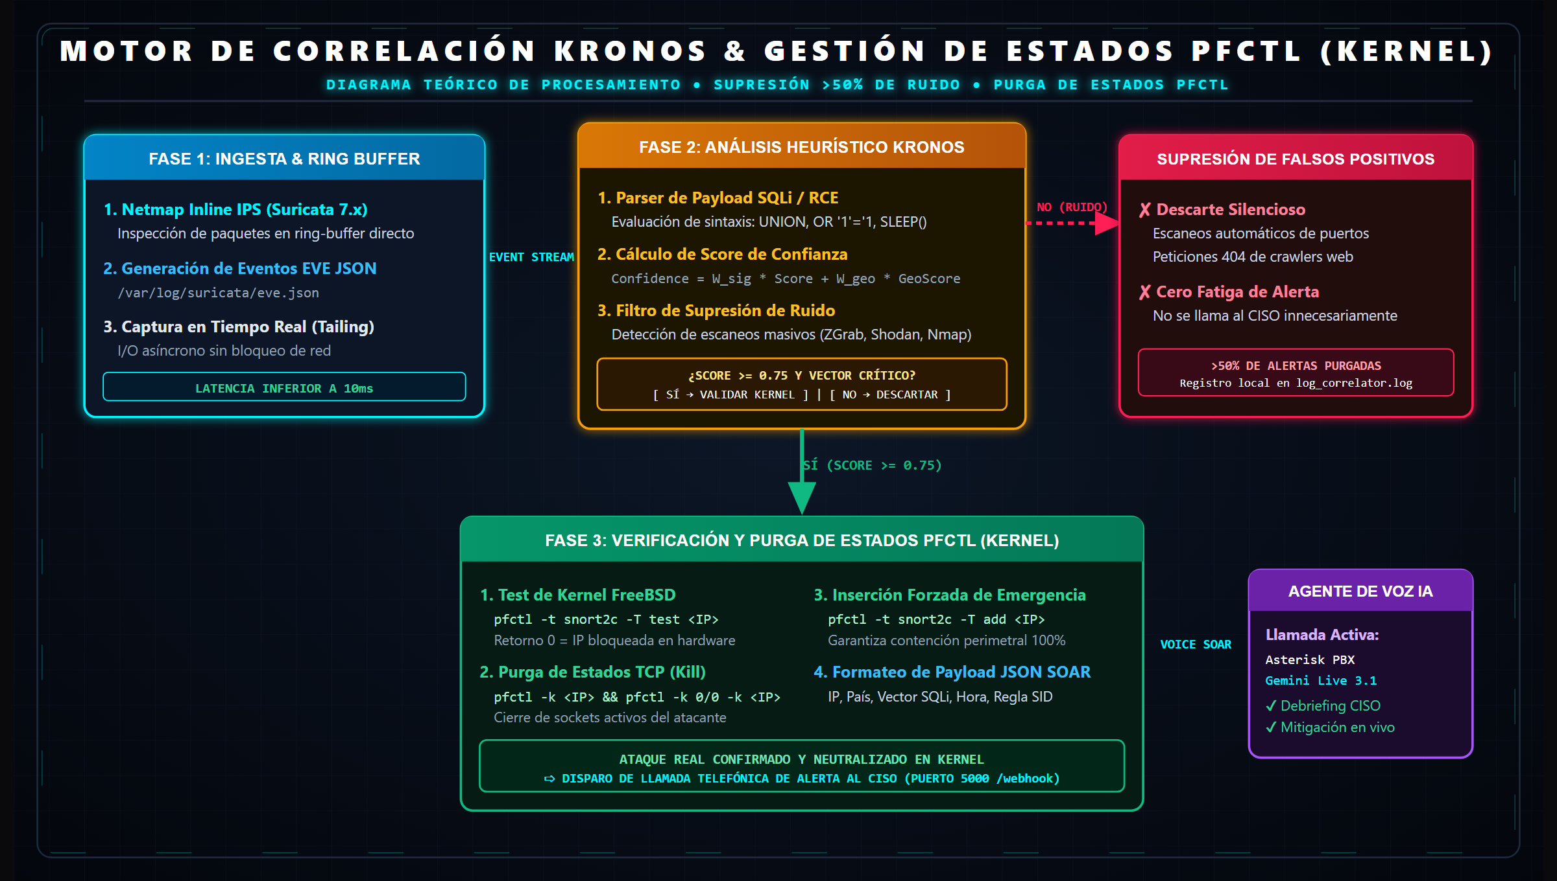
PORTAFOLIO DE TÍTULO (APT122) • FASE 1: DEFINICIÓN
Contexto y Problemática en la Industria de Ciberseguridad
>50%
Falsos Positivos
Fatiga extrema en analistas SOC N1/N2 por firmas genéricas.
0.05ms
Visión de Túnel
El humano colapsa al intentar aislar firewall y reportar al CISO.
PROPUESTA DE VALOR: KRONOS SENTINEL
• Extracción del Factor Humano: Desacopla la contención atómica en kernel de la notificación. • Doble Acción Simultánea: 1. Drop instantáneo en FreeBSD vía pfctl -k y tabla <snort2c> (<100ms). 2. Llamada interactiva por voz mediante Asterisk y Gemini Live (<1.5s).
ÁMBITO & POBLACIÓN DE IMPACTO: Datacenters, plataformas web expuestas e infraestructuras corporativas en Chile y LATAM. Beneficia directamente a Analistas SOC, CISOs y Administradores de Redes.
DUOC UC SAN JOAQUÍN • ESCUELA DE INFORMÁTICA Y TELECOMUNICACIONES | KRONOS SENTINEL | SLIDE 03 / 12

Slide 4
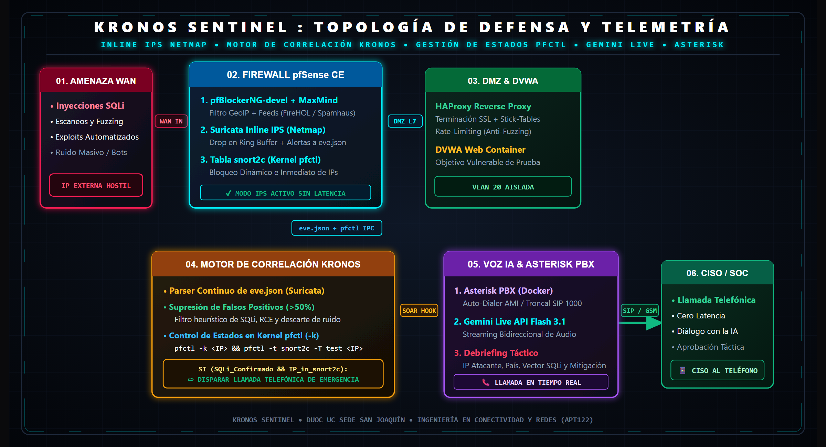
PORTAFOLIO DE TÍTULO (APT122) • FASE 1: DEFINICIÓN
Descripción del Proyecto KRONOS SENTINEL
OBJETIVO CENTRAL ($0 CLP): “Arquitectura SOAR autónoma de costo cero que contiene intrusiones en kernel FreeBSD en microsegundos e interactúa por voz en tiempo real con el CISO mediante Inteligencia Artificial.”
01. PERÍMETRO INLINE IPS
pfSense CE 2.9.0 + Suricata 7.x Inline Netmap (Hardware Drop ring-buffer) y pfBlockerNG GeoIP MaxMind.
02. CAPA WEB DMZ & PROXY
HAProxy 2.8+ SSL y Stick-Tables anti-fuzzing L7 protegiendo servidor vulnerable DVWA en VLAN 20.
03. MOTOR KRONOS AST
Python 3.12 AST parser (supresión >50% ruido) y control de kernel FreeBSD pfctl (Kill States y <snort2c>).
DEFENSA MULTI-CAPA ZERO TRUST
04. SOAR VOZ GEMINI & PBX
• 4 VLANs 802.1Q aisladas (Corp 10, DMZ 20, VoIP 30, Mgmt 99). • Aislamiento estricto de DMZ con proxy inverso HAProxy y terminación HTTPS.
Asterisk 20 LTS en Docker con auto-dialer AMI y Google Gemini Live Flash 3.1 para debriefing hablado.
DUOC UC SAN JOAQUÍN • ESCUELA DE INFORMÁTICA Y TELECOMUNICACIONES | KRONOS SENTINEL | SLIDE 04 / 12

Slide 5
PORTAFOLIO DE TÍTULO (APT122) • FASE 1: DEFINICIÓN
Vínculo con el Perfil de Egreso (6 Competencias Troncales APT)
Comp. 8: Planes de Prevención y Respuesta a Riesgos Área de Desempeño: Ciberseguridad Defensiva Diseño de topología perimetral en pfSense CE 2.9.0, reglas Zero Trust, Suricata Inline Netmap IPS y mitigación atómica de ataques en kernel con pfctl.
Comp. 6: Automatizar Procesos y Gestión de Red Área de Desempeño: Automatización & SecOps Desarrollo en Python 3.12 del Motor de Correlación KRONOS, parsing estructurado EVE JSON, análisis sintáctico AST y despacho asíncrono de webhooks.
Comp. 5: Unificar Servicios de Voz, Datos y Video Área de Desempeño: Telecomunicaciones & VoIP Despliegue de centralita Asterisk 20 LTS en Docker, troncales PJSIP, configuración de Dialplans y conexión RTP streaming con agentes de voz.
Comp. 4: Controlar y Operar Redes Corporativas Área de Desempeño: Infraestructura de Redes Segmentación L2/L3 en 4 VLANs 802.1Q (Corp 10, DMZ 20, VoIP 30, Mgmt 99), direccionamiento CIDR, DHCP relay y conmutación virtualizada.
Comp. 3: Adaptar Tecnologías de Punta y Tendencias Área de Desempeño: Innovación & Ciberdefensa Integración de IA Generativa Multimodal en tiempo real (Google Gemini Live Flash 3.1) y túneles Zero Trust Mesh con Tailscale Subnet Router.
Comp. 7: Gestionar Seguridad ante Vulnerabilidades Área de Desempeño: Seguridad Ofensiva/Defensiva Análisis de vectores de ataque web (SQLi, RCE, Fuzzing), despliegue de laboratorio DVWA y hardening de HAProxy con Stick-Tables dinámicas en RAM.
DUOC UC SAN JOAQUÍN • ESCUELA DE INFORMÁTICA Y TELECOMUNICACIONES | KRONOS SENTINEL | SLIDE 05 / 12

Slide 6
PORTAFOLIO DE TÍTULO (APT122) • FASE 1: DEFINICIÓN
Relación con Intereses y Proyección Profesional
ESPECIALIZACIÓN EN CIBERSEGURIDAD Y SECOPS
APORTE AL DESARROLLO DEL EQUIPO DUOC UC
• Pasión por la Arquitectura Defensiva: Consolidación de competencias en Hardening Perimetral, Prevención de Intrusiones (IPS) y Sistemas Autónomos SOAR. • Experiencia Práctica y Trayectoria: Aprendizajes aplicados en Home Labs Proxmox VE, administración de firewalls pfSense en producción y liderazgo en torneos CTF con el equipo DevSec. • Proyección Laboral a 5 Años: Desempeñarse como Ingeniero de Ciberseguridad / Arquitecto SecOps liderando equipos de respuesta ante incidentes (CSIRT/SOC).
• Dominio de Entornos Enterprise $0 CLP: Capacidad de implementar arquitecturas de seguridad de nivel corporativo utilizando 100% tecnologías Open Source sin costos de licenciamiento. • Interoperabilidad Multi-Disciplina: Convergencia real entre Redes L2/L3 (VLANs 802.1Q), Telefonía IP empresarial (Asterisk PBX), Hardening Unix (FreeBSD) e Inteligencia Artificial. • Alineación con Estándares Industriales: Alineación directa con certificaciones Cisco CCNA (200-301), CompTIA Security+ y marco Zero Trust NIST SP 800-207.
DUOC UC SAN JOAQUÍN • ESCUELA DE INFORMÁTICA Y TELECOMUNICACIONES | KRONOS SENTINEL | SLIDE 06 / 12

Slide 7
PORTAFOLIO DE TÍTULO (APT122) • FASE 1: DEFINICIÓN
Factibilidad Técnica, Recursos y Gestión de Riesgos
$0 CLP
100% Open Source
FreeBSD 14, pfSense, Suricata, Docker, Asterisk.
18 Sem.
Temporalidad
72h taller presencial + 144h laboratorio autónomo.
MATRIZ DE RIESGOS Y MITIGACIONES TÉCNICAS
🔴 Riesgo 1: Bloqueo de Puertos / CGNAT en Redes Remotas -> Mitigación: Despliegue de Tailscale Subnet Router. Publica la VLAN VoIP vía túnel WireGuard Zero Trust sin requerir IP pública. 🔴 Riesgo 2: Falsos Positivos Saturando Llamadas al CISO -> Mitigación: Algoritmo heurístico AST en Python 3.12 que valida sintaxis SQLi real y exige confirmación en tabla <snort2c>. 🟠 Riesgo 3: Latencia en la Interacción de Voz de IA -> Mitigación: Conexión directa por WebSocket bidireccional (PCM 24kHz) hacia Gemini Live Flash 3.1 (<400ms).
INFRAESTRUCTURA & CAPAS GRATUITAS
• Infraestructura de Redes: - Laboratorios Duoc UC San Joaquín y plataforma Proxmox VE. • Capas Gratuitas Comunitarias: - Google AI Studio (Gemini Live Flash 3.1 Free Tier). - MaxMind GeoLite2 (Listas GeoIP actualizadas). • Validación Presupuestaria: - Cero inversión en hardware privativo o licencias comerciales.
DUOC UC SAN JOAQUÍN • ESCUELA DE INFORMÁTICA Y TELECOMUNICACIONES | KRONOS SENTINEL | SLIDE 07 / 12

Slide 8
PORTAFOLIO DE TÍTULO (APT122) • FASE 1: DEFINICIÓN
Objetivos General y Específicos del Proyecto
OBJETIVO GENERAL DEL PROYECTO
META ARQUITECTÓNICA
Diseñar, implementar y validar una arquitectura de defensa en profundidad y respuesta autónoma ante incidentes (SOAR) de costo cero ($0 CLP) denominada KRONOS SENTINEL, integrando prevención de intrusiones en kernel, supresión heurística de falsos positivos e interacción de voz en tiempo real con Inteligencia Artificial hacia el CISO.
OBJETIVOS ESPECÍFICOS (1 A 4)
OBJETIVOS ESPECÍFICOS (5 A 8)
[OBJ-01] Segmentación L2/L3: Implementar 4 VLANs 802.1Q (Corp 10, DMZ 20, VoIP 30, Mgmt 99) en pfSense CE 2.9.0.
[OBJ-02] Prevención Netmap IPS: Configurar Suricata 7.x en modo Inline IPS con descarte en hardware ring-buffer.
[OBJ-03] Capa DMZ Segura: Desplegar HAProxy 2.8+ SSL y Stick-Tables anti-fuzzing L7 protegiendo servidor DVWA.
[OBJ-04] Motor KRONOS AST: Desarrollar en Python 3.12 el analizador sintáctico para suprimir >50% de falsos positivos.
[OBJ-05] Kernel FreeBSD pfctl: Integrar terminación de estados (pfctl -k) y verificación atómica en tabla <snort2c>.
[OBJ-06] Telefonía Asterisk PBX: Desplegar Asterisk 20 LTS en Docker con canal PJSIP y auto-dialer AMI al softphone.
[OBJ-07] Agente de Voz Gemini Live: Construir cliente WebSocket (PCM 24kHz) para debriefing táctico hablado en tiempo real.
[OBJ-08] Validación QA Integral: Ejecutar matrices de penetración y latencia total de respuesta <1.5 segundos.
DUOC UC SAN JOAQUÍN • ESCUELA DE INFORMÁTICA Y TELECOMUNICACIONES | KRONOS SENTINEL | SLIDE 08 / 12

Slide 9
PORTAFOLIO DE TÍTULO (APT122) • FASE 1: DEFINICIÓN
Metodología de Trabajo y Roles del Equipo
FASE 1: DISEÑO & TOPOLOGÍA
FASE 2: PERÍMETRO & DMZ
FASE 3: KRONOS & VOZ IA
FASE 4: INTEGRACIÓN & QA
Modelamiento IP, VLANs 802.1Q y tuning de pfSense CE 2.9.0.
Suricata Netmap IPS, pfBlockerNG GeoIP y HAProxy SSL DMZ.
Motor Python AST, wrappers pfctl FreeBSD, Asterisk y Gemini Live.
Simulación SQLi en vivo, latencia (<1.5s) y documentación formal.
ROL: BRUNO
ROL: FREDDY
ROL: CRISTÓBAL
ROL: KEVIN
Bruno Urrea Ortiz Líder de Ciberseguridad & Motor KRONOS Arquitectura global, log_correlator.py, algoritmo AST anti-ruido, control en kernel pfctl y cliente Gemini Live.
Freddy Vásquez Cortés Ingeniería de Routing, Switching & VoIP Troncal 802.1Q en pfSense, centralita Asterisk 20 LTS Docker, auto-dialer AMI y Tailscale Mesh.
Cristóbal Quezada Servicios Web & Proxy Inverso DMZ HAProxy 2.8+ SSL, Stick-Tables anti-fuzzing y administración de DVWA en VLAN 20.
Kevin Retamales Hardening Perimetral, GeoIP & QA Lead Políticas Zero Trust en pfSense, pfBlockerNG-devel GeoIP y diseño de matrices QA.
DUOC UC SAN JOAQUÍN • ESCUELA DE INFORMÁTICA Y TELECOMUNICACIONES | KRONOS SENTINEL | SLIDE 09 / 12

Slide 10
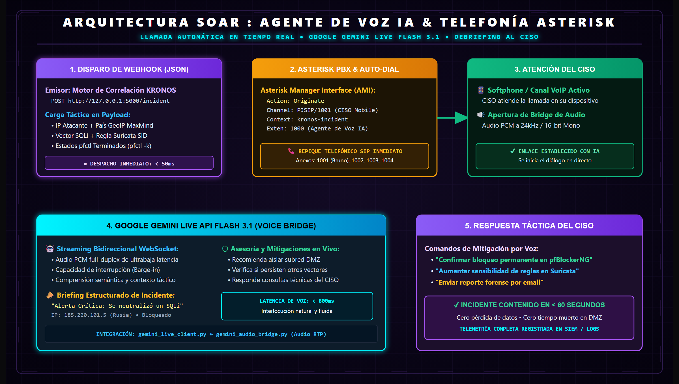
PORTAFOLIO DE TÍTULO (APT122) • FASE 1: DEFINICIÓN
Evidencias Comprometidas del Proyecto
EVIDENCIAS DE AVANCE (FASE 1 Y 2)
• [F1] Informe de Definición y Topología: Diseño L2/L3, direccionamiento IP y fundamentación. • [F2] Repositorio Git e IaC: Código Python KRONOS, Dockerfiles de Asterisk/DVWA y XML pfSense. • [F2] Manuales Técnicos PDF: Manual pfSense 2.9.0 y Tutorial Paso a Paso con WebGUI mockups.
EVIDENCIAS FINALES Y DEMO EN VIVO (FASE 3)
• [F3] Demostración en Vivo SOAR: Inyección SQL en DVWA ➔ Bloqueo Netmap ➔ pfctl Kill States ➔ Llamada Gemini Live al CISO. • [F3] Matrices QA y Logs: EVE JSON, tablas snort2c y latencia <1.5s. • [F3] Informe Final Consolidado y Defensa ante Comisión.
TELEMETRÍA Y RESPUESTA EN TIEMPO REAL
• Protocolo de Voz: Streaming PCM 24kHz dúplex directo con Google Gemini Live. • Interacción Táctica: El CISO escucha el vector mitigado y puede autorizar acciones de respuesta adicionales por voz en lenguaje natural.
DUOC UC SAN JOAQUÍN • ESCUELA DE INFORMÁTICA Y TELECOMUNICACIONES | KRONOS SENTINEL | SLIDE 10 / 12

Slide 11
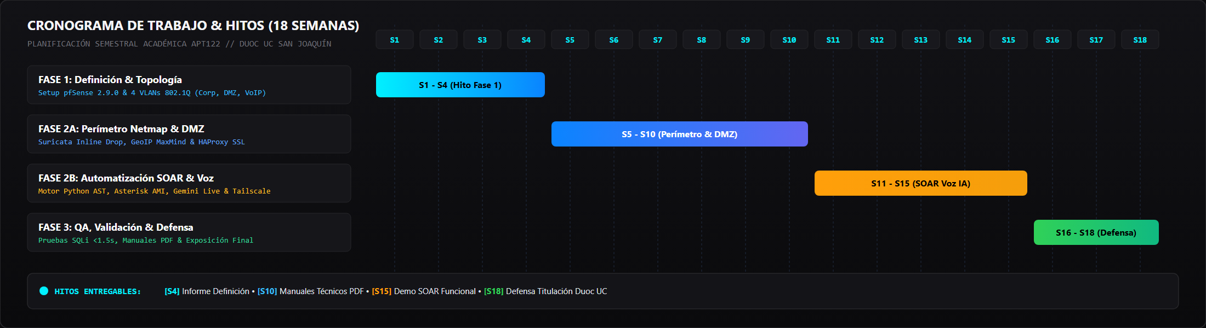
PORTAFOLIO DE TÍTULO (APT122) • FASE 1: DEFINICIÓN
Plan de Trabajo y Carta Gantt (18 Semanas)
FASE 1 (S1-S4)
FASE 2A (S5-S10)
FASE 2B (S11-S15)
FASE 3 (S16-S18)
Setup pfSense & VLANs 802.1Q (Corp 10, DMZ 20, VoIP 30). Informe EA1.
Suricata Netmap IPS, GeoIP pfBlockerNG y HAProxy SSL DMZ.
Motor KRONOS AST, Asterisk PBX, Gemini Live Voice y Tailscale.
Pruebas QA <1.5s, Manuales PDF y Defensa Portafolio APT122.
DUOC UC SAN JOAQUÍN • ESCUELA DE INFORMÁTICA Y TELECOMUNICACIONES | KRONOS SENTINEL | SLIDE 11 / 12

Slide 12
PORTAFOLIO DE TÍTULO (APT122) • FASE 1: DEFINICIÓN
Cierre, Próximos Pasos (Fase 2) y Preguntas
PRÓXIMOS PASOS HACIA FASE 2
ESPACIO DE PREGUNTAS Y CONSULTAS
1. Despliegue de Suricata Inline Netmap: • Configurar dropsid.conf para conversión automática de alertas a drops en hardware ring-buffer. 2. Hardening de HAProxy en DMZ: • Parametrizar Stick-Tables para rate-limiting dinámico anti-fuzzing L7. 3. Desarrollo del Motor KRONOS (Python 3.12): • Implementar AST parser heurístico y llamadas subprocess a pfctl -k. 4. Pruebas de Integración Asterisk & Gemini Live: • Validar streaming de audio bidireccional PCM 24kHz y timbrado a PJSIP/1001.
KRONOS SENTINEL
“Innovación en Ciberdefensa: Desacoplando la contención atómica en kernel de la comunicación estratégica de voz en tiempo real.” ¡Muchas gracias por su atención! Quedamos a disposición de la Comisión Evaluadora de Duoc UC.
DUOC UC SAN JOAQUÍN • ESCUELA DE INFORMÁTICA Y TELECOMUNICACIONES | KRONOS SENTINEL | SLIDE 12 / 12

